Slide 1
인턴 교육
2. TYPESCRIPT

Slide 2
1
목차
0 / 개발환경 구성
1 / Typescript란

Slide 3

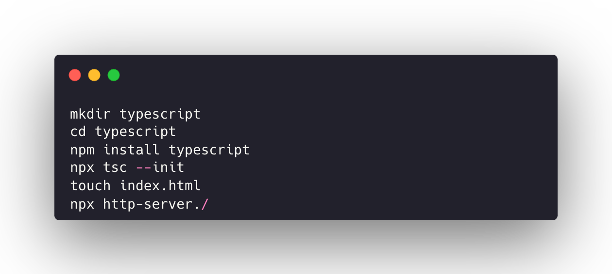
2
개발환경 구성
Project 폴더 생성
npm 을 사용하여 typescript 설치
npx tsc --init
index.html 생성
http-server 실행

Slide 4

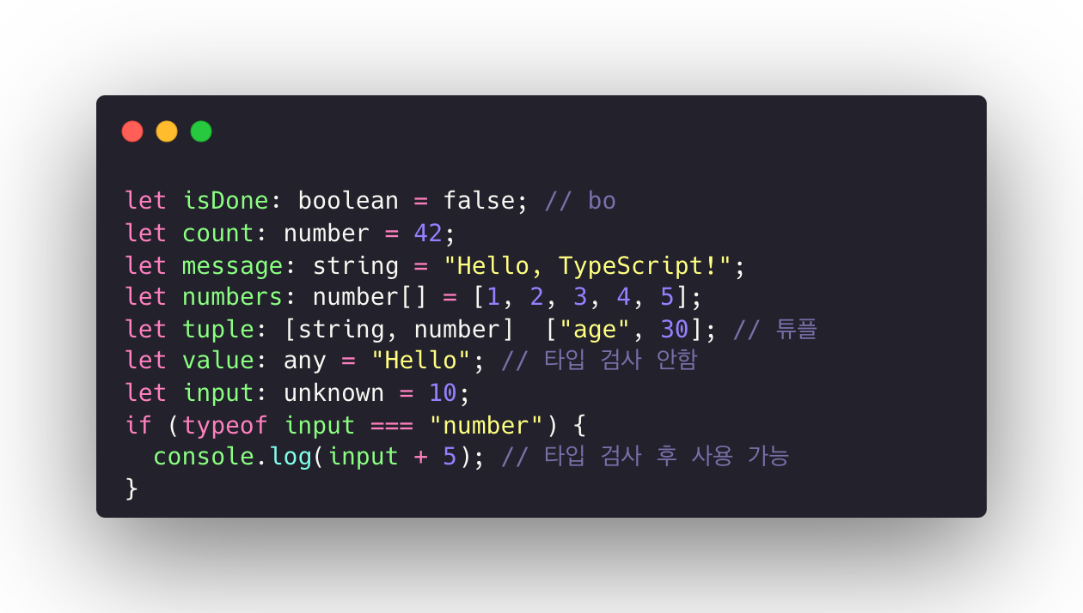
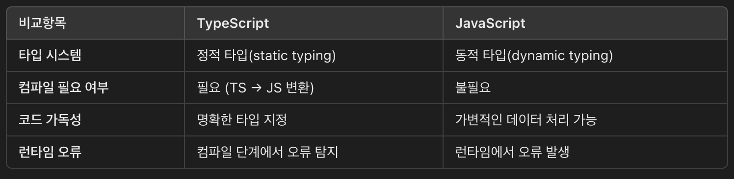
3
Typescript란
TypeScript는 Microsoft에서 개발한 JavaScript의 상위 집합입니다.
정적 타입을 지원하여 런타임 오류를 줄이고 코드 품질을 향상시킵니다.
ECMAScript 최신 기능을 포함하며, JavaScript로 컴파일됩니다.
대규모 프로젝트에서 유지보수성과 안정성을 제공합니다.
변수 선언

Slide 5
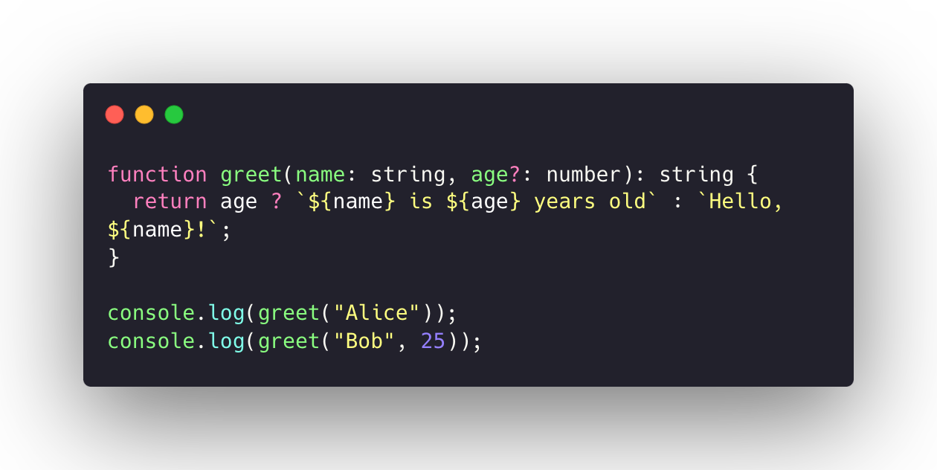
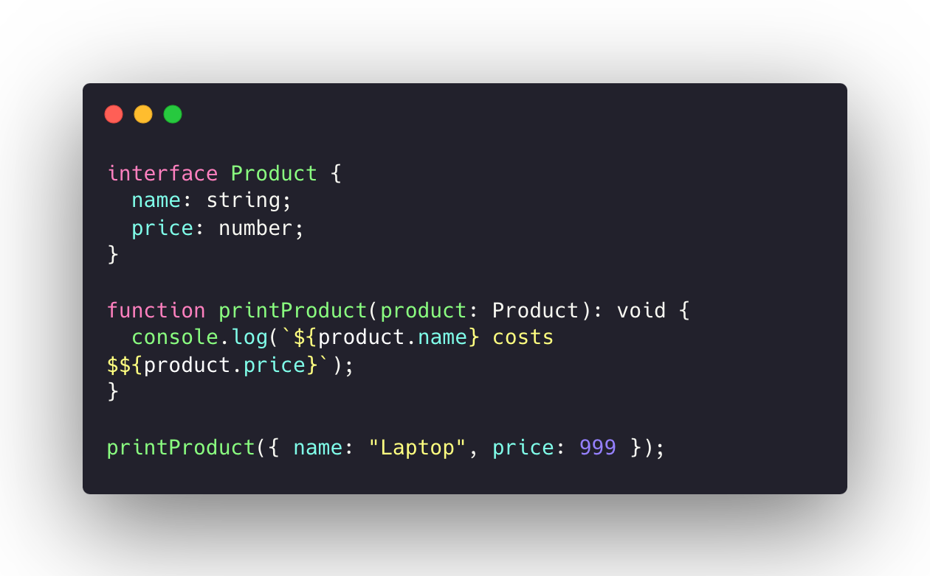
3
Typescript란
함수
인터페이스

